Slide 1
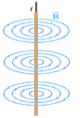
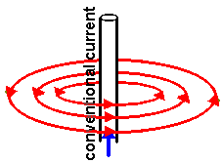
Campos eletromagnéticos:
É gerado quando da passagem da corrente elétrica nos meios condutores. O campo eletromagnético está presente em inúmeras atividades humanas: linhas energizadas, solda elétrica, telefonia celular e micro-ondas.

Slide 2
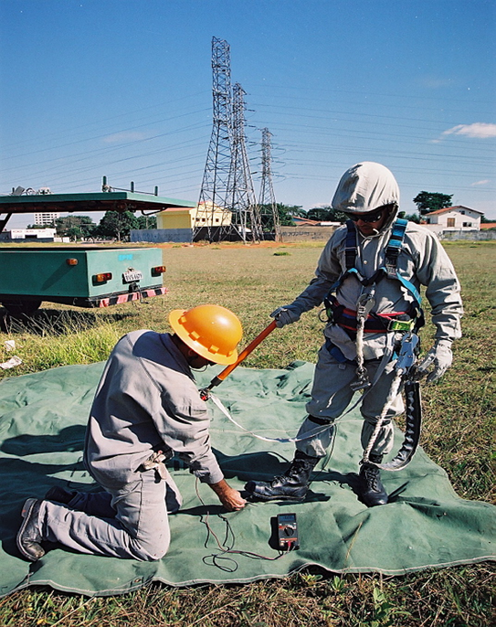
NR – 10:
Campos eletromagnéticos:
O campo eletromagnético caracteriza-se por um determinado número de linhas de força.
A corrente alternada passando por um condutor produzirá um campo eletromagnético, e se existirem nas suas imediações outros condutores desenergizados, neles será induzida uma tensão elétrica.
Descargas atmosféricas também geram campos eletromagnéticos.

Slide 3
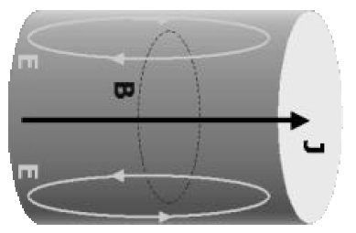
Campos eletromagnéticos:
I = corrente
linhas de força

Slide 4
Campos eletromagnéticos:

Slide 5
Campos eletromagnéticos:
Sendo assim teremos dois riscos relacionados às tensões induzidas por campos eletromagnéticos:
Acidente por choques elétricos em circuitos considerados desenergizados, mas sob tensão induzida;
Influência de campos eletromagnéticos em equipamentos de comunicação, controle, medição, podendo gerar também acidentes pela alteração de seu funcionamento (perturbação eletromagnética).

Slide 6
Campos eletromagnéticos:
Para minimizar os efeitos dos campos eletromagnéticos devemos:
Adoção de procedimentos de segurança;
Utilização de detector de tensão;
Sistemas fixos de aterramento;
Sistemas temporários de aterramento;
Equipamentos eletroeletrônicos imunes à perturbação eletromagnética.

